Slide 1
今日上課流程：
1. 19:00~19:10 班幹部介紹、請勿錄音錄影
2. 19:10~19:47影片
3. 19:47~20:00 研討
4. 20:00~20:10 休息10分鐘
5. 20:10~20:45影片
6. 20:45~21:00 學習總結

Slide 2
1. 19:00~19:10 班幹部介紹、請勿錄音錄影
班 長：吳幼賓
副班長：陳麗君
副班長：林惠瑜
關懷員：詹伊琪
關懷員：陳英杰

Slide 3
環境介紹：
廁 所：2-4樓 (男、女)
飲水機：2-3樓
逃生路線：兩側樓梯

Slide 4
今日來此的目的：
交朋友
學習

Slide 5
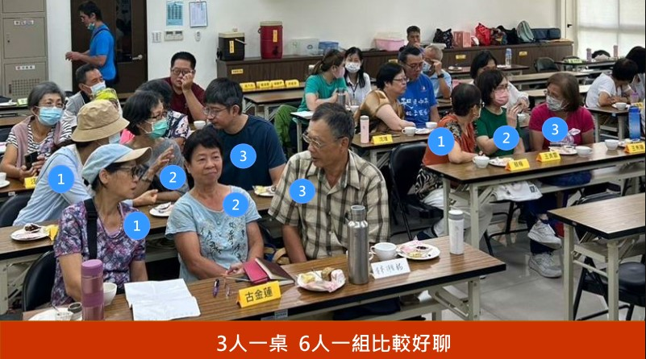
跟朋友打招呼(微笑、請多照顧)

Slide 6
今日來此的目的：
學習:如何學? (HOW)
寫下一句 打動您心裡的話。

Slide 7
2. 19:10~19:47：影片第一段：

Slide 8
3. 19:47~20:00 研討
Q1. 妖怪的鐵床是什麼?
Q2.上課之前，要把心中的鐵床拿掉，為什麼?

Slide 15
今日上課流程：
4. 20:00~20:10 休息10分鐘
請享用點心
未加line群組，請找英杰處理

Slide 16
5. 20:10~20:45 影片第二段：

Slide 17
今日上課流程：
6. 20:45~21:00 學習總結

Slide 22
寫下並分享您今天印象最深刻的一句話。
(20個字以內)

Slide 23
～學習筆記～
1、幸福之所以落空，原因不外乎是對幸福途徑的誤判。
2、幸福來自內心，而非來自他人。
3、我們的快樂都是痛苦對比出來的，在不知道真相的情況下，我們所獲得的快樂都是痛苦換來的；或者快樂完後會換來痛苦。

Slide 25
面帶微笑跟朋友說(下星期見!)

